Slide 1
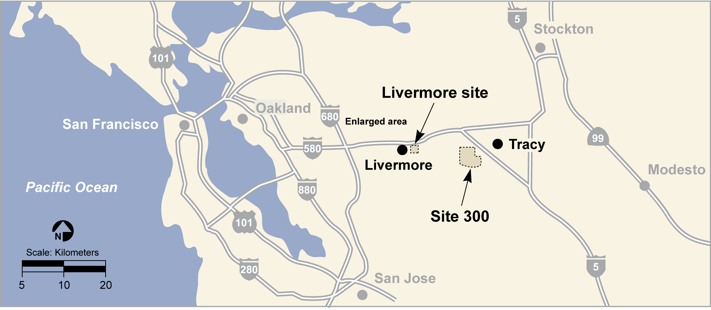
Presentación de la limpieza del Superfondo del Laboratorio de Livermore Sitio 300
4/17/14
Más información : www.trivalleycares.org

Slide 2
La ubicación
El Sitio 300 se abarca aproximadamente 10.5 millas cuadradas de Almont Hills, 6 millas al suroeste de Tracy.
El Sitio ha sido rodeado por espacio vacío que se utiliza principalmente para ranchos y recreación.
Se piensa localizar La Urbanización de Tracy Hills cerca de la frontera del Sitio.
7.1 millón de gente vive entre 50 millas del Sitio 300.

Slide 3
¿Cuáles son las funciones que se hace en el Sitio 300?
Se estableció el sitio 300 para medir las propiedades físicas y explosivas de todos los elementos de armas nucleares, con la excepción de materiales físiles (por ejemplo, el plutonio).
Las operaciones incluyen el análisis de explosiones controladas, pruebas de vibración y choques, y la fabricación, prensa a maquina y producción de explosivos formados.
Vea las fotos.
Notes:
The Laboratory is managed by Lawrence Livermore National Security, LLC (LLNS) for the National Nuclear Security Administration (NNSA), a semi-autonomous agency within the U.S. Department of Energy (DOE). LLNS is a limited liability company managed by Bechtel National, Inc., the University of California, BWX Technologies, Inc., and URS Energy & Construction, Inc

Slide 4
¿Por qué debe preocuparse?
En 1990 se añadió el Sitio 300 a la Lista de Prioridades Nacionales, y se supone que la limpieza del sitio tardará a lo menos 50 años.
En el Sitio 300 se ha identificado cincuenta y siete zonas en donde han escapado contaminantes que afectan la tierra superficial, la tierra subterránea, las aguas superficiales, y las aguas subterráneas.
La mayoría de los contaminantes han quedado dentro de la frontera del sitio – pero algunos extendieron por más que una milla junto con el lecho del arroyo de Corral Hollow. Todavía hay zonas pequeñas de la frontera del sur en donde no se puede utilizar el agua subterránea fuera del sitio para beber.
Hay varias consolas de tiro al aire libre que se había cerrado que se utilizó para pruebas. Muchas de estas instalaciones se localizó en zonas de cañón – como consecuencia, cuando las detonaciones ocurrieron, las partículas aerotransportadas cubrieron la ladera.
Notes:
Site 300 (now using one open air firing table and one “contained’ firing facility

Slide 5
¿Por qué debe preocuparse?
La máxima base de comparación de la evaluación del riesgo hacia la salud humana calcula que los trabajadores del sitio que tragan los vapores VOC, que se encuentra en el aire interior del Edificio 834D, tienen un riesgo de cáncer de 1 x 10-3 (es decir, uno en cada mil). Varias otras zonas tienen riesgos que sobrepasan los límites del EPA en cuanto al riesgo hacia la salud humana.
Se encuentra varias especies amenazadas y en peligro de extinción en el Sitio 300, y los contaminantes presentan lo que se llama un riesgo ecológico.
El Sitio 300 está revestido de un sistema de “aguas subterráneas regionales” que se utiliza para la irrigación y pozos de agua potable.
En CA, estas aguas subterráneas son recursos protegidos.

Slide 6
Los que más contaminan
Los compuestos orgánicos volátiles (VOCs)
Los compuestos de explosivos de gran potencia
El tritio radioactivo
El uranio reducido
El nitrato
El perclorato
Los bifenilos policlorados (PCBs)
Las dioxinas
Los furanos

Slide 7
El progreso actual
La operación de hasta 20 sistemas de tratamiento y extracción del vapor de la tierra y las aguas subterráneas
Se ha tapado y cerrado unos vertederos de basura, unas lagunas para enjuagar y unos hoyos de incendio de los explosivos de gran potencia (Nota: La ciudad y TVC pidió la extracción de algunos vertederos de basura)
La instalación de un sistema de drenaje y diversión para que las aguas subterráneas no se contaminen por penetrar los vertederos de basura
Se ha cerrado varios “pozos secos” (basureros) por todas partes del sitio
La excavación de tierra contaminada de zonas de origen por todas partes del sitio
La remediación por consolidar y solidificar 29,000 yardas cúbicas de tierra del Edificio 850 contaminada con PCBs, dioxinas, y furanos
Una prueba de más que 680 pozos de aguas subterráneas para vigilar y hacer un seguimiento del progreso de la migración y remediación de la columna

Slide 8
Los asuntos pendientes
La remediación de zonas contaminadas por el uranio reducido (el Edificio 812)
La remediación de los percloratos en varias zonas
Examinar la contaminación de los PCBs en los sitios ya remediados, a causa de que había una cantidad inesperada de PCB’s detonados en una de las consolas de tiro
Seguir vigilando las varias columnas de las aguas subterráneas para prevenir las migración continuada de las columnas del sitio, y para que regresen las columnas que han salido del sitio
Asegurar que se mantenga las limpieza como prioridad y que la comunidad de Tracy sea consultado en hacer decisiones.

Slide 9
Las oportunidades para la participación pública
La ley del Superfondo permite comentarios del público durante las etapas iniciales del estudio de la contaminación y la selección de un plan para remediar la zona.
Se quedan pocos campos en los cuales habrá la participación pública que la ley requiere, uno de estos es la selección de un remedio para la consola de tiro del Edificio 812.
El Laboratorio de Livermore puede dirigir talleres públicos adicionales además de los que la ley requiere.
Revisas cada cinco años.
Revisas de la Acta Política del Ambiente Nacional.

Slide 10
El papel de Tri-Valley CAREs’
En 1989, el EPA otorgó a TVC la primera Beca de Ayuda Técnica (TAG) en el oeste de los Estados Unidos. Con esta beca hemos contratado un científico medioambiental, y dirigimos citas regulares con el personal medioambiental del Sitio 300 y los reguladores estatales y federales.
TVC dirige citas comunitarias que se enfocan en asuntos de la limpieza para fomentar la participación y el entendimiento del público.
TVC informa a los medios de comunicación, el público y nuestros afiliados de las opciones para la limpieza y las oportunidades para comentarios del público.
TVC organiza visitas para el público a la instalación para averiguar el progreso de la limpieza y ayudar a que el público sea informado

Slide 11
Los criterios para la aceptación por parte de la comunidad
Hay que completar la limpieza en una manera oportuna.
Los niveles de la limpieza deben sostener varios usos de la propiedad que no son restringidos por la contaminación medioambiental.
Los niveles de la limpieza deben ser fijados hasta los máximos del gobierno estatal y federal.
Se prefiere los remedios que destruyen los contaminantes activamente.
Lo más pronto posible, se debe controlar el origen y la columna del tritio para prevenir el escape adicional al medioambiente.
Se debe aislar las substancias radioactivas del medioambiente.

Slide 12
Los criterios para la aceptación por parte de la comunidad
Se debe proteger al ecosistema.
No se puede basar las decisiones solamente en las simulaciones.
El sitio requiere caracterización adicional y debe hacerse presupuesto a través de varios años.
Se debe involucrar al público en las decisiones y el progreso de la limpieza.
Se debe dar prioridad a la limpieza en vez del desarrollo de armas.
Se debe diseñar las actividades que continúen en el Sitio 300 para prevenir el escape adicional al medioambiente.

